Slide 1
О ходе реализации профилактического проекта «Здоровый город» в 2017 году

Slide 2
Решением Вилейского районного исполнительного комитета от 26.02.2016 № 232 утвержден «План мероприятий по формированию здорового образа жизни, сохранению и укреплению здоровья населения района, по реализации проекта «Здоровый город» на 2016-2020 годы».
Планом предусмотрено объединение усилий государственных органов управления, лечебно-профилактических учреждений, общественных и религиозных организаций, различных ведомств в целях создания благоприятных условий среды проживания и достижения высокого уровня здоровья населения. На подготовительном этапе был проведен анализ демографической ситуации, экологических аспектов, инфраструктуры города с целью составления «профиля здоровья города», определение приоритетных проблем и детерминант здоровья.

Slide 3
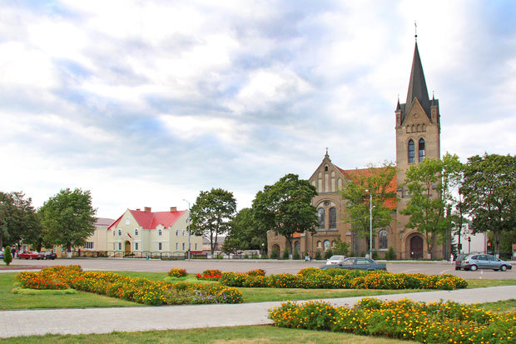
Численность населения г.Вилейка
В г.Вилейка численность населения за последние 5 лет составила:
2012г. – 26874 человека
2013г. – 26907 человек
2014г. – 26942 человека
2015г. – 26861 человек
2016г. – 26831 человек
2017г. – 26751 человек

Slide 4
Динамика основных демографических показателей. Рождаемость (показатель на 1000 населения)

Slide 5
Динамика основных демографических показателей. Смертность (показатель на 1000 населения)

Slide 6
Динамика основных демографических показателей. Естественный прирост населения

Slide 7
Направления в работе
I. Создание здоровьесберегающей среды;
II. Профилактика неинфекционных заболеваний:
1. Внедрение принципов здорового питания;
2. Профилактика пагубных привычек;
3. Двигательная активность;
4. Информационная работа.
III. Распространение информации о проблеме ВИЧ/СПИД.
Работа по данным направлениям проводится при тесном взаимодействии с Вилейским РИК, УЗ «Вилейская ЦРБ», РК ОО «БРСМ», ГУ «ВТЦСОН», РОВД, РОЧС, предприятиями, организациями и учреждениями города и района, церковью, редакцией районной газеты «Шлях перамогi».

Slide 8
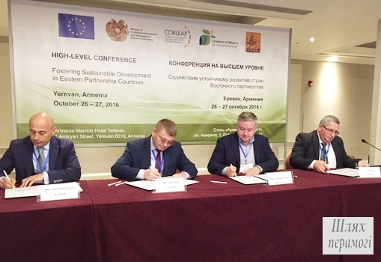
I. Создание здоровьесберегающей среды. «Соглашению мэров» по энергии и климату
Соглашение мэров» — инициатива Европейского союза по энергии и климату, которая направлена на сокращение выбросов парниковых газов и развитию «зелёной экономики».

Slide 9
I. Создание здоровьесберегающей среды. «Соглашению мэров» по энергии и климату
Соглашение мэров. Вилейка подписала в ноябре 2016 года. Это значит, что город берет на себя обязательства к 2030 году уменьшить на 30% выбросы СО₂, на 20% потребление энергии, увеличить долю энергии, получаемой из возобновляемых источников. Эта цель достигается за счёт повышения эффективности использования топливно-энергетических ресурсов, развития возобновляемых источников энергии, анализа рисков для развития возобновляемых источников энергии, анализа рисков для развития, связанных с изменением климата, и реализации адаптационных мероприятий, позволяющих минимизировать ущерб и использовать потенциальные выгоды от меняющихся климатических условий.

Slide 10
I. Создание здоровьесберегающей среды. «Соглашению мэров» по энергии и климату
Дни устойчивой энергии
В июня в Вилейке прошли Дни устойчивой энергии. Это мероприятия по привлечению жителей к инициативе «Соглашение мэров». Были организованы различные мероприятия, которые рассказывают жителям об энергоэффективности и возобновляемых источниках энергии, показывают, почему важно устойчивое энергетическое развитие и экономия энергии в быту, акции «Энергосбережение и я». Также жители смогли зажечь светодиодный шар, крутя педали электробайка. Активные сторонники экологического поведения – ребята из агитбригады «Энерготим» средней школы №3 – в своём выступлении рассказали, как быть экономным. В парке были организованы выставки центра дополнительного образования детей и молодёжи – педагоги представили поделки из вторичных материалов, изготовленные школьниками в рамках конкурса «Отходы в доходы».

Slide 11
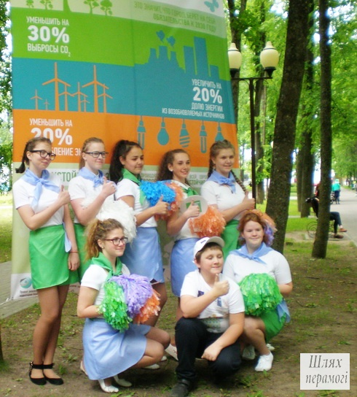
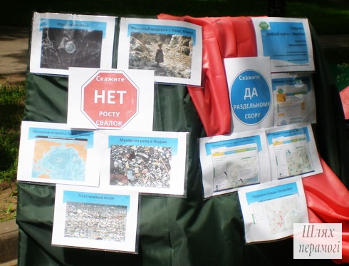
I. Создание здоровьесберегающей среды. «Соглашению мэров» по энергии и климату
Дни устойчивой энергии

Slide 12
I. Создание здоровьесберегающей среды. «Соглашению мэров» по энергии и климату
«Энергия молодости»
В июле в райцентре во второй раз прошел фестиваль молодежных субкультур «Энергия молодости» .В нынешнем году фестиваль особенен тем, что проходит под девизом «Наша молодежь за экологию в городе». В рамках его старались посодействовать творческой самореализации молодежи, представить наиболее популярные направления городской субкультуры и способствовать их развитию, а также привлечь внимание молодежи к здоровому образу жизни и охране окружающей нас среды.
Во время фестиваля «Энергия молодости» над скейт-парком зажглись три светосферы, также для любителей спокойного отдыха работала фитогостиная с травянным чаем.

Slide 13
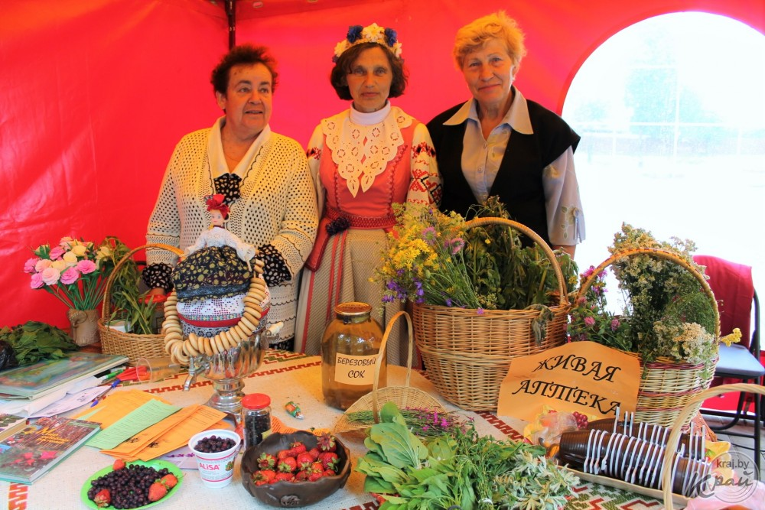
I. Создание здоровьесберегающей среды. «Соглашению мэров» по энергии и климату
«Энергия молодости»

Slide 14
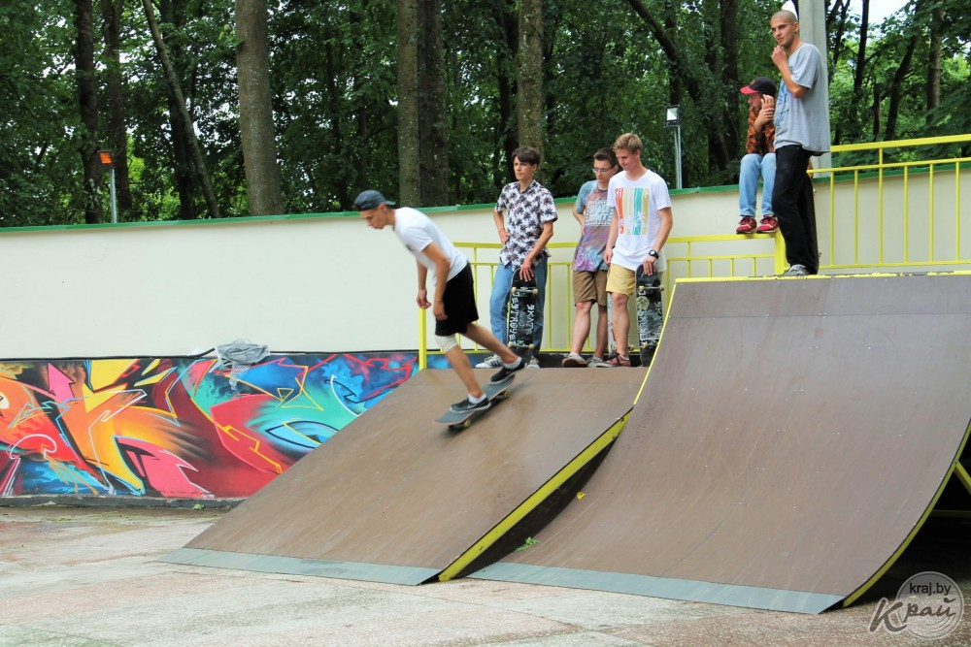
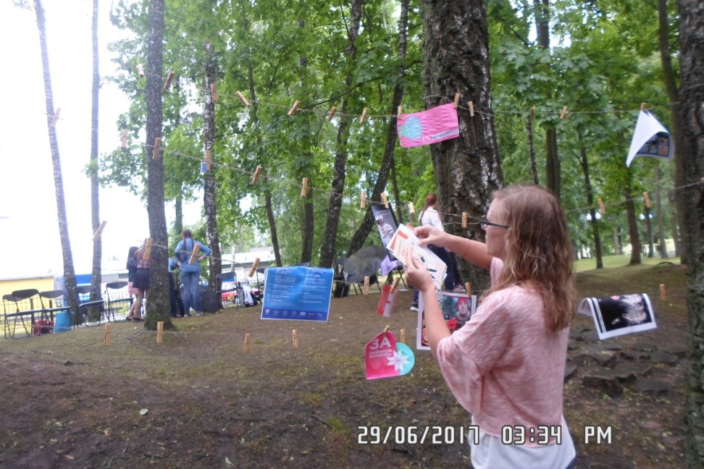
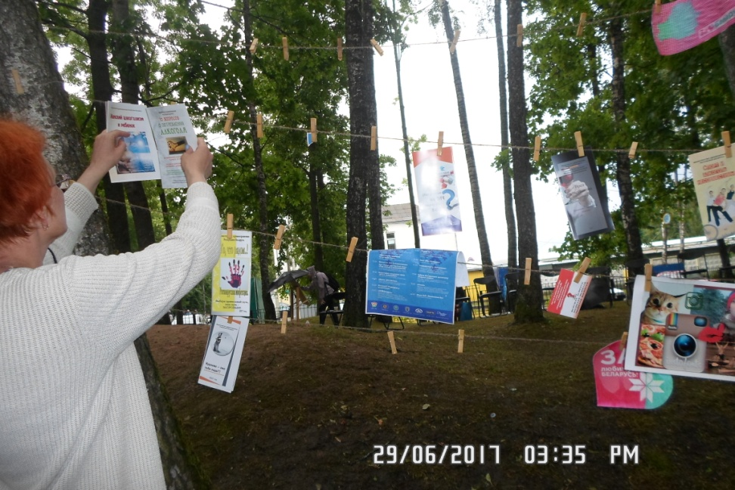
I. Создание здоровьесберегающей среды. «Соглашению мэров» по энергии и климату
«Энергия молодости»

Slide 15
I. Создание здоровьесберегающей среды.
В рамках сотрудничества Вилейского райисполкома с МОО «Экопартнёрство» в городе реализуется проект Европейского союза «Потребность в эффективном управлении жилищно-коммунальным хозяйством». Проект, рассчитанный на три года, стартовал в 2016 году и финансируется Евросоюзом, а его пилотной площадкой стал наш район. Усовершенствование инфраструктуры по обращению с отходами, информационная работа со школьниками и взрослым населением – таковы его задачи. Новый мусоровоз, который будет легко узнать по слогану на кузове – «Хватит мусор умножать! Лучше мусор разделять!», а также 111 евроконтейнеров для раздельного сбора мусора, наш город получил в апреле 2017.
«GreenWoorkout» – спортивное экологическое движение стартовало в Вилейке 26 марта. Это движение становиться популярным в Беларуси и в мире. Основная задача участников гринворкаута – очистить определенную территорию от трудноразлагаемого мусора с максимальной пользой для своего здоровья, совершая при этом трюки или физические упражнения. Мероприятие проходило при поддержке Вилейского райисполкома, РК ОО «БРСМ», Вилейского районного Центра гигиены и эпидемиологии в рамках реализации проекта ЕС «Потребность в эффективном управлении жилищно-коммунальным хозяйством».

Slide 16
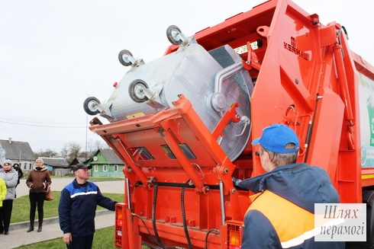
I. Создание здоровьесберегающей среды.

Slide 17
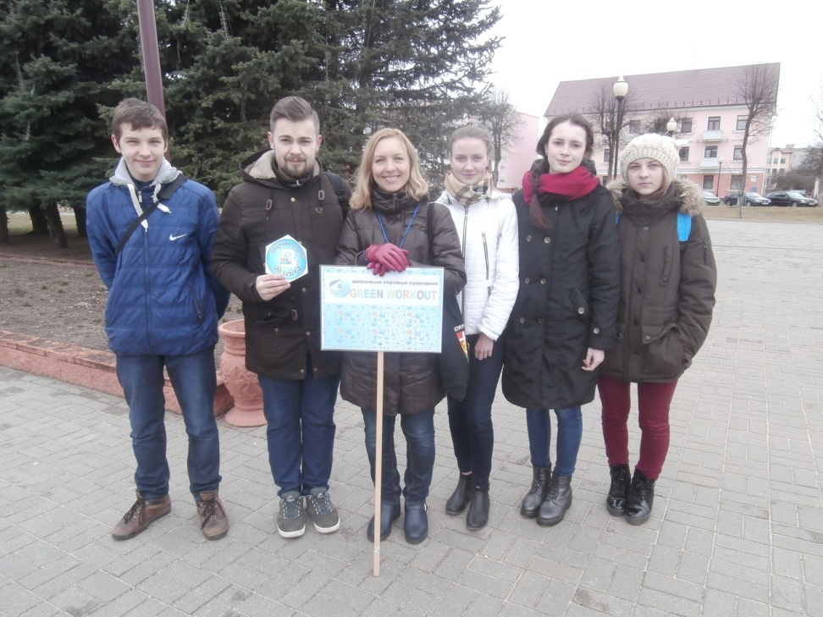
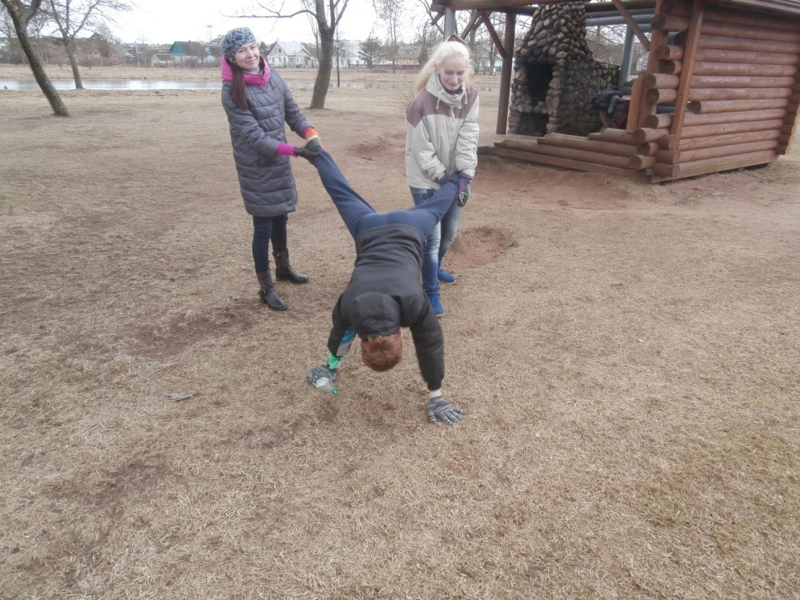
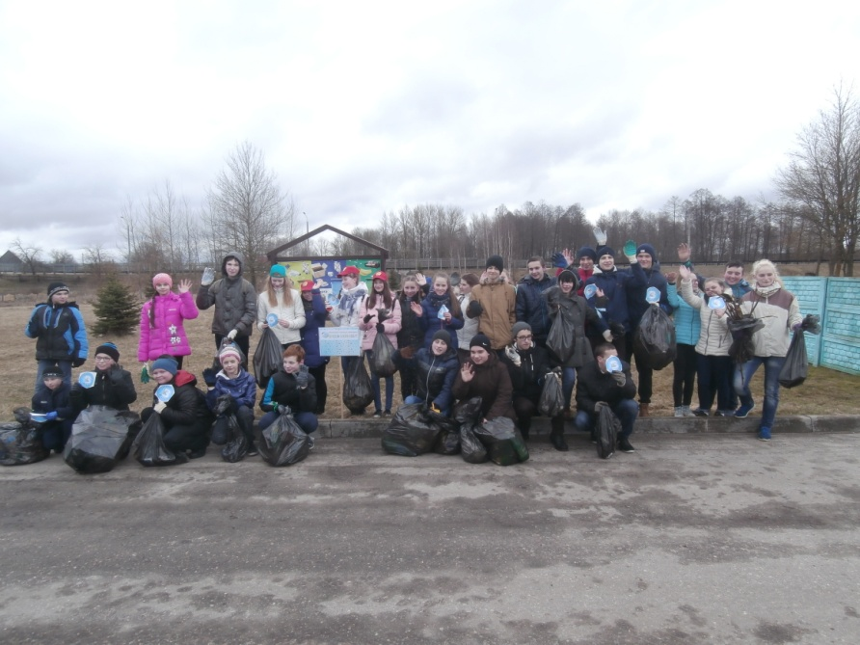
I. Создание здоровьесберегающей среды.
Green Workout

Slide 18
I. Создание здоровьесберегающей среды.
В рамках проекта ЕС/ПРООН «Содействие развитию на местном уровне в Республике Беларусь». Инициатива называется «Велодвижение – забота о себе и окружающих» вело-пешеходную дорожку Нижнего парка увеличили до километра. Проект «Велодвижение – забота о себе и окружающих» также предусматривает обустройство велопарковок, установку скамеек и игровой площадки, рассчитанной в том числе и на детей с ограниченными возможностями. Обучаться езде на велосипеде смогут дети и подростки, пенсионеры. Объект послужит площадкой и для соревнований велолюбителей. В рамках европейской инициативы «Соглашение мэров» для жителей разработают велокарту, где будет указано, сколько времени займёт проезд на велосипеде из одной точки города в другую. В рамках проекта возле велодорожки в Нижнем парке обустроили детскую площадку. В честь открытия велодорожки в городе состоялся велоквест «Вилейский лабиринты -2».

Slide 19
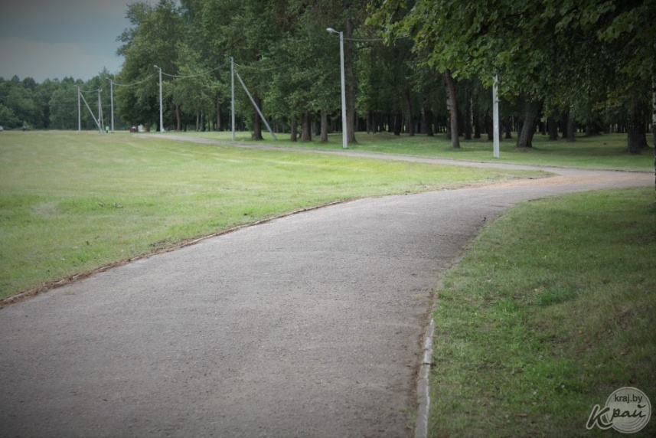
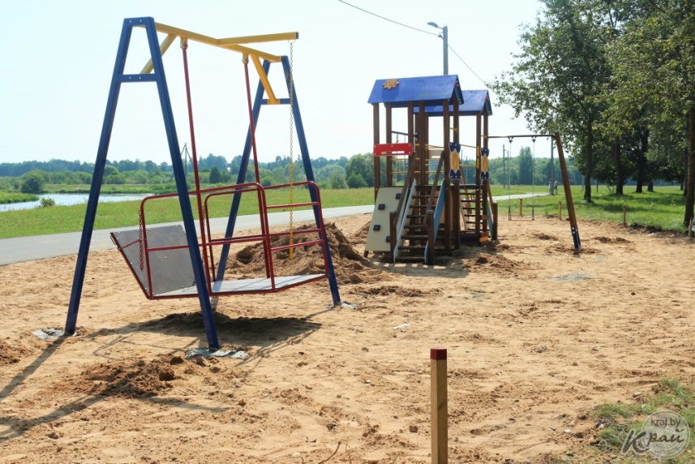
I. Создание здоровьесберегающей среды.

Slide 20
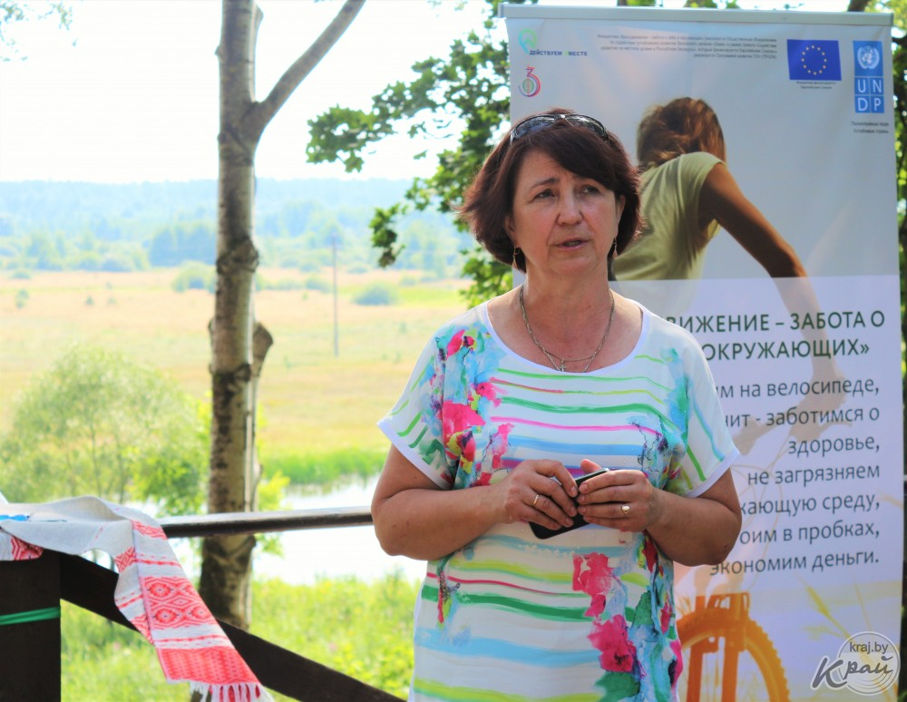
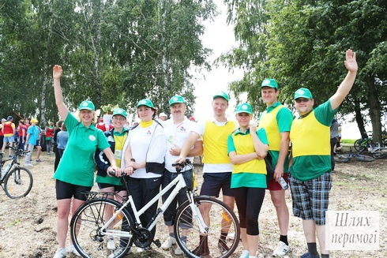
I. Создание здоровьесберегающей среды.
В честь открытия велодорожки в городе состоялся велоквест «Вилейский лабиринты -2», участие принимали жители города, а также члены инициативной группы, руководителем которой является заместитель председателя Вилейского райисполкома.

Slide 21
I. Создание здоровьесберегающей среды.

Slide 22
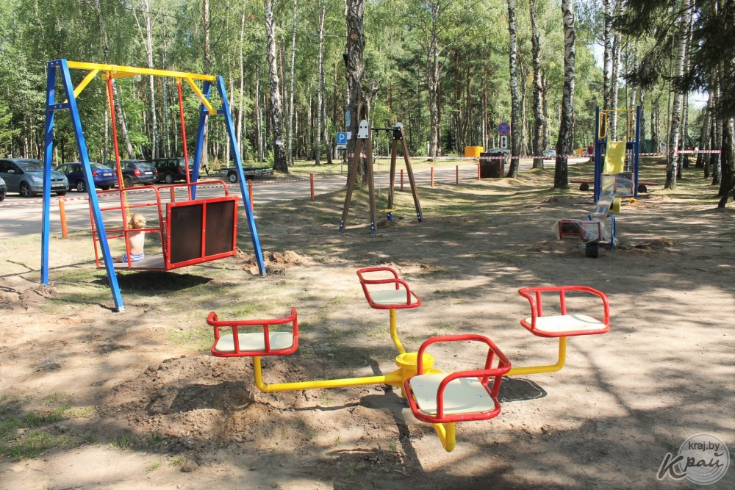
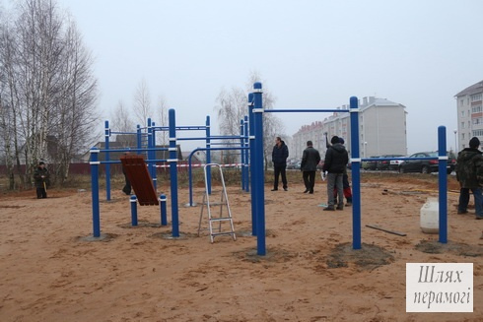
I. Создание здоровьесберегающей среды
В 2017 году появилась новая зона отдыха на берегу водохранилища. На берегу городского пляжа поставили детскую площадку с горкой, качелями, песочницами и комплексами для детей с ограниченными возможностями.
В 2017 стадион в Вилейке стал полноценным спортивным комплексом. Теперь здесь новые футбольное поле, площадка для баскетбола, воллейбола, хоккея, мини-футбола, обновленная беговая дорожка, воркаут-площадка и трибуны на 730 мест.
В микрорайоне «Северный» вдоль улицы Георгиевской установлена 3 в городе площадка для воркаута.

Slide 23
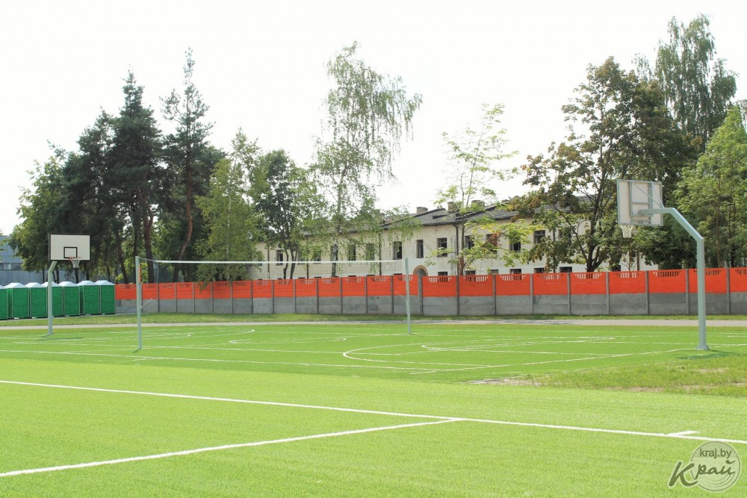
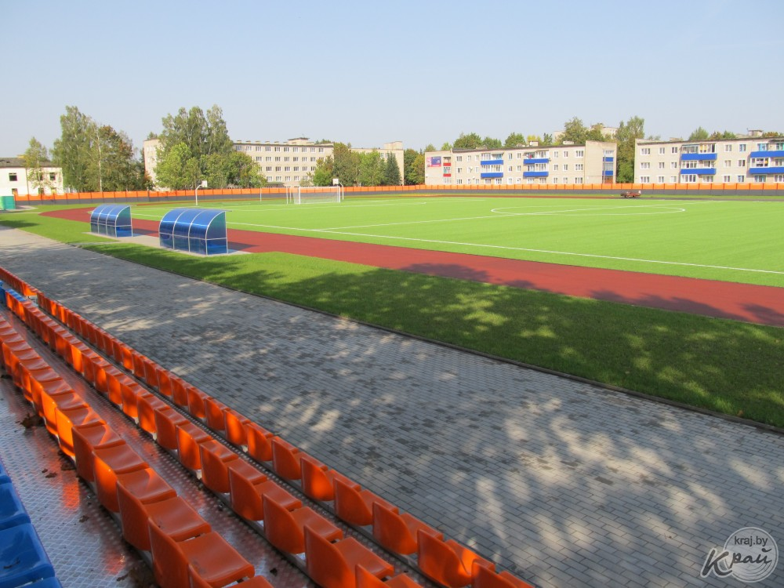
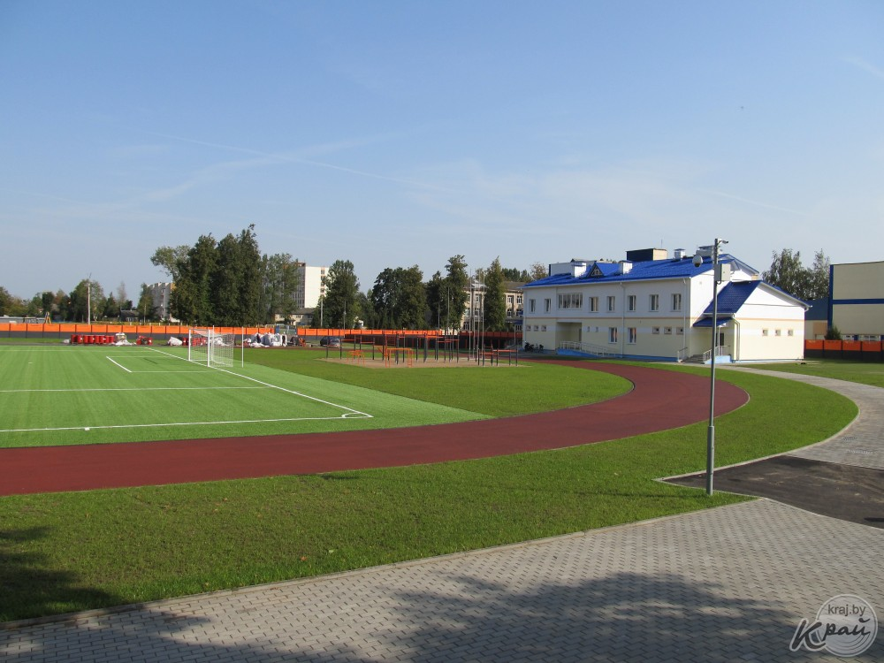
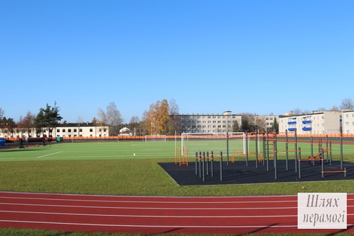
I. Создание здоровьесберегающей среды

Slide 24
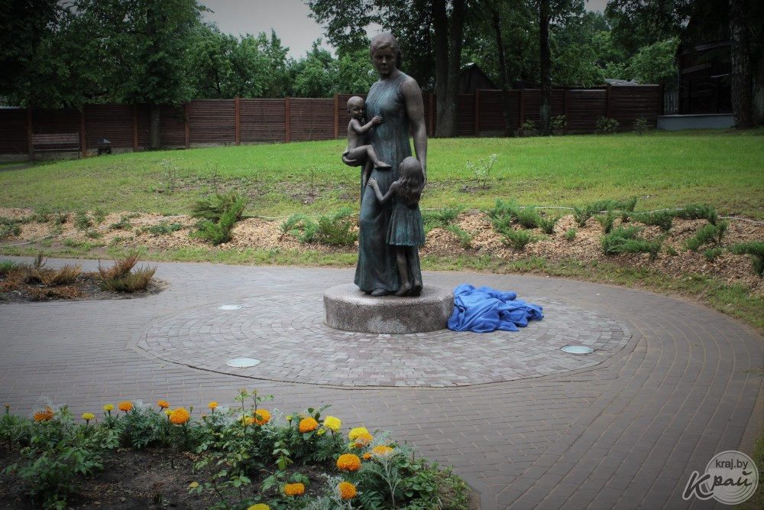
I. Создание здоровьесберегающей среды
Продолжена дорогая для всех традицию уважительного отношения к матерям. В городском парке оборудован сквер матери с установкой бронзовой композиции.

Slide 25
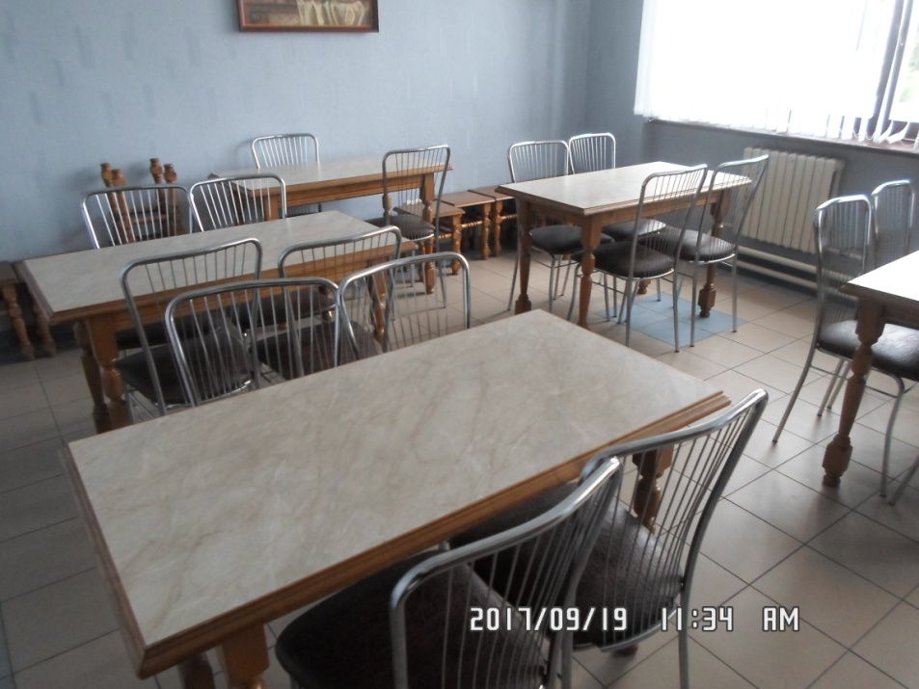
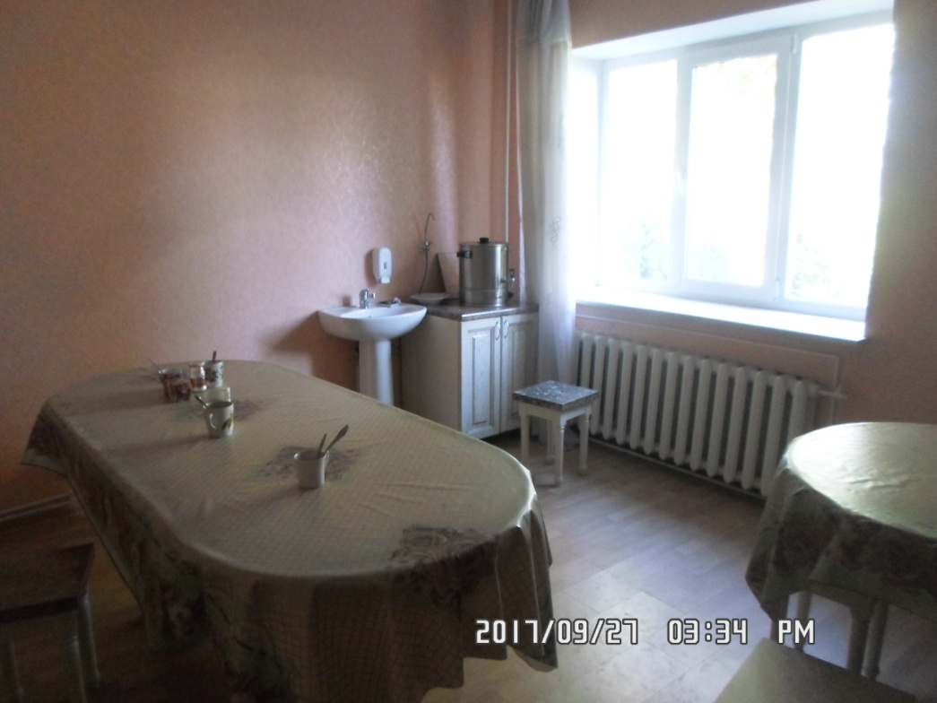
I. Создание здоровьесберегающей среды. Условия труда и бытовые условия на предприятиях.
Созданы безопасные условия труда и благоприятные бытовые условия на промышленных предприятиях. Оборудованы гардеробные, комнаты приема пищи, комнаты отдыха. Улучшились условия труда на 5 рабочих местах ООО «Стройсвязь-2008», из них 2 рабочих места по шуму, на 3-х по микроклимату и освещенности.

Slide 26
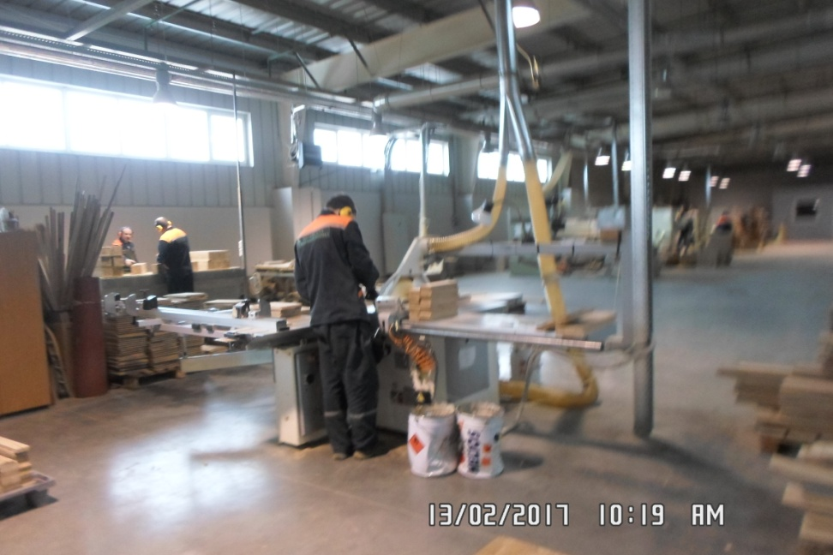
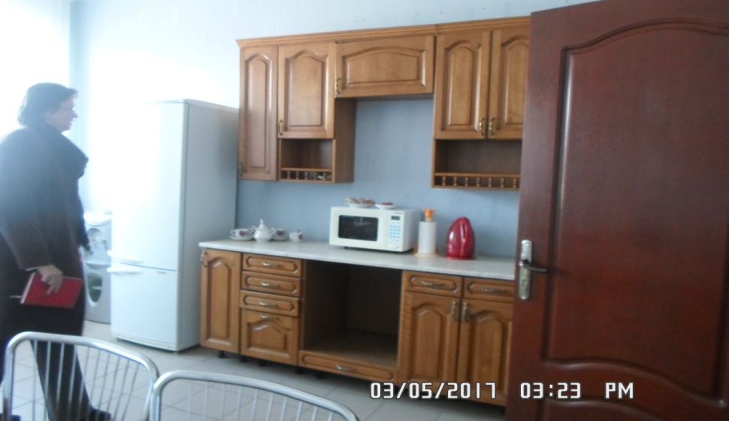
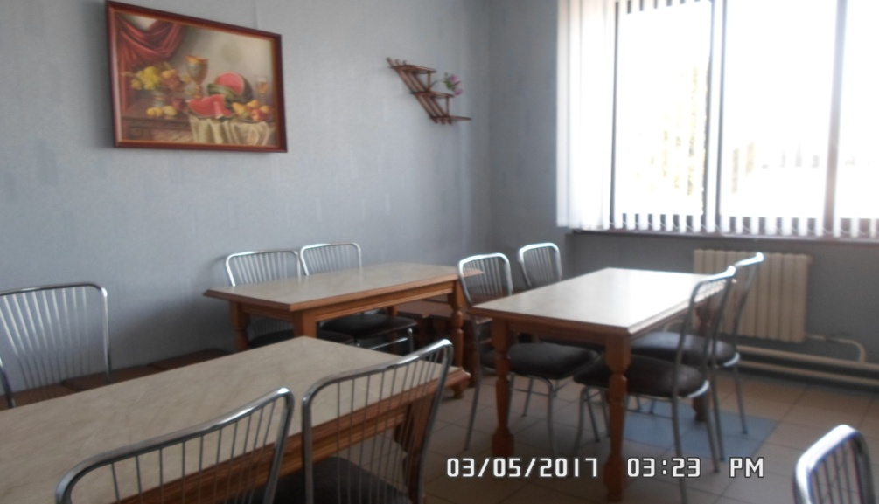
I. Создание здоровьесберегающей среды. Условия труда и бытовые условия на предприятиях.

Slide 27
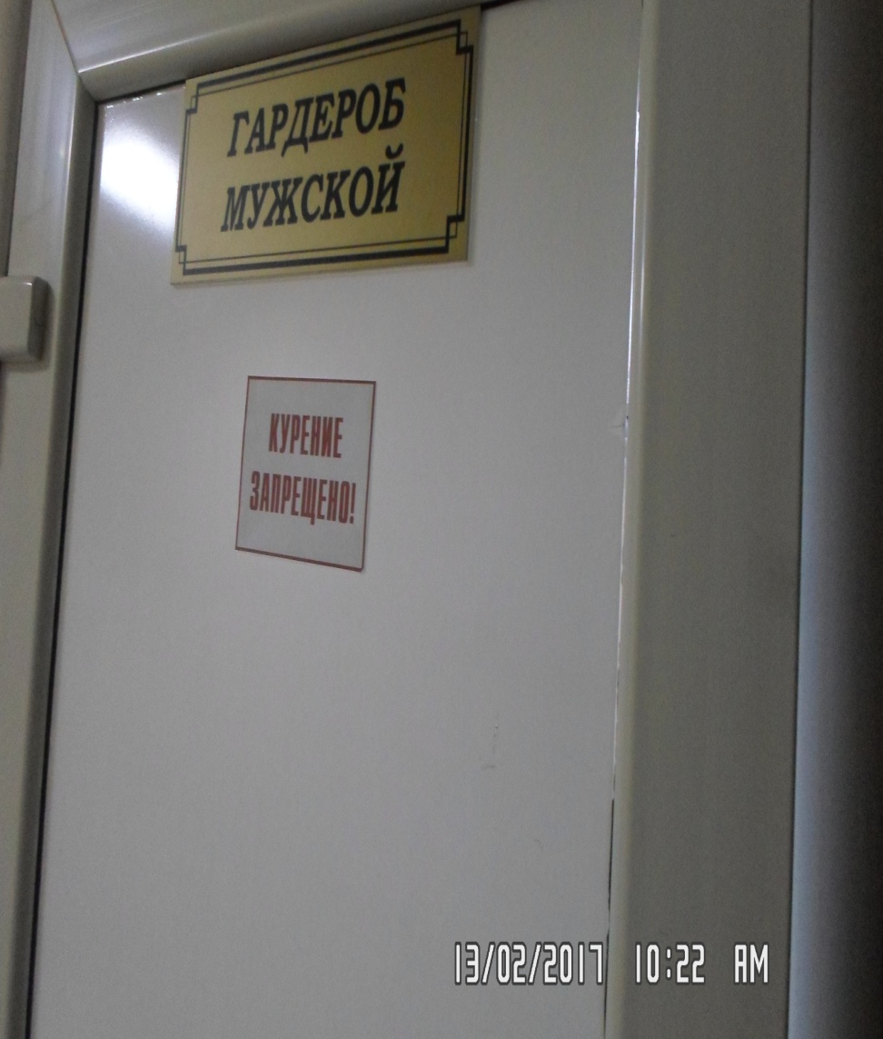
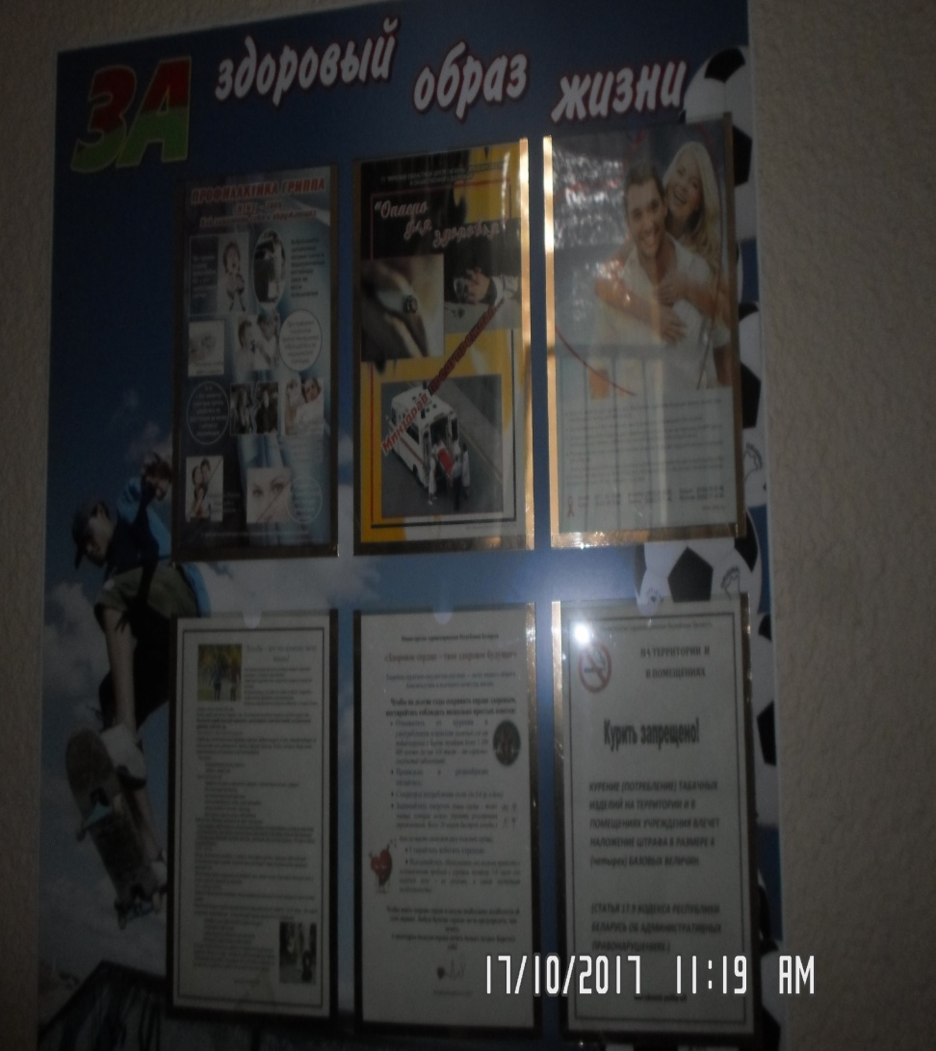
I. Создание здоровьесберегающей среды. Условия труда и бытовые условия на предприятиях.
Свободное курение на территориях и в помещениях предприятий запрещено, вывешены знаки, о запрете курения (имеются приказы о запрете курения);

Slide 28
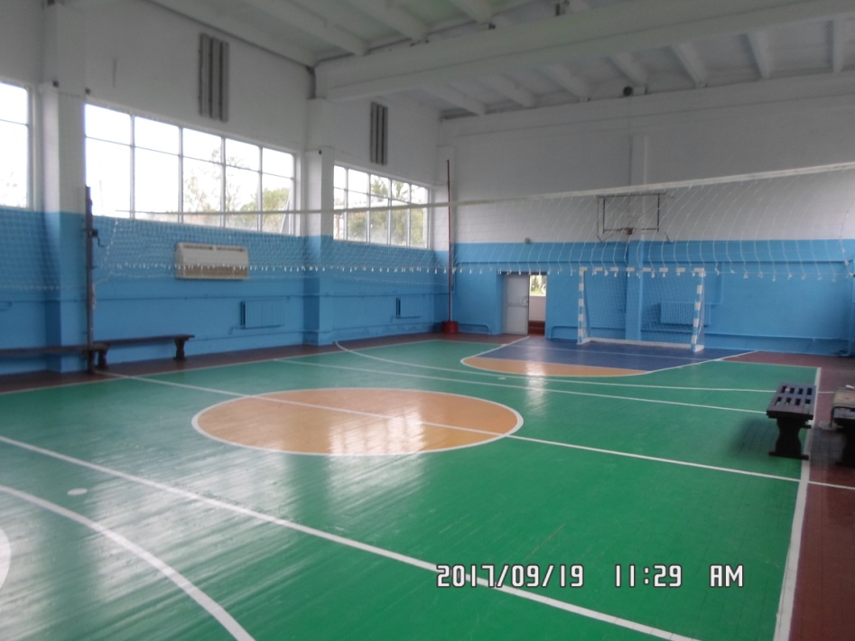
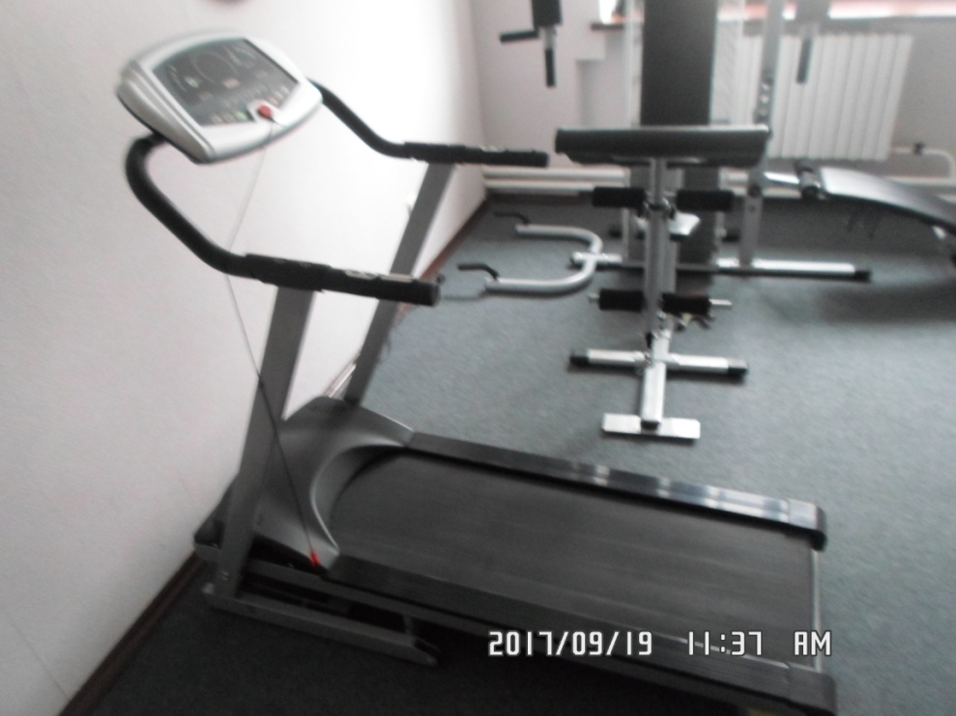
I. Создание здоровьесберегающей среды. Оздоровительно-физкультурная деятельность на предприятиях.
Для оздоровительно-физкультурной деятельности в ГОЛХУ «Вилейский опытный лесхоз» имеются спортивный и тренажерный залы, Вилейский РГС ф-ла ПУ «Молодечногаз» - имеется теннисный и бильярдный стол для работников, также имеются тренажеры для занятий спортом.

Slide 29
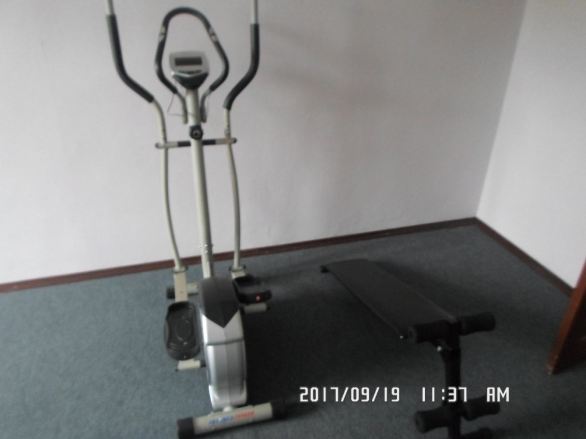
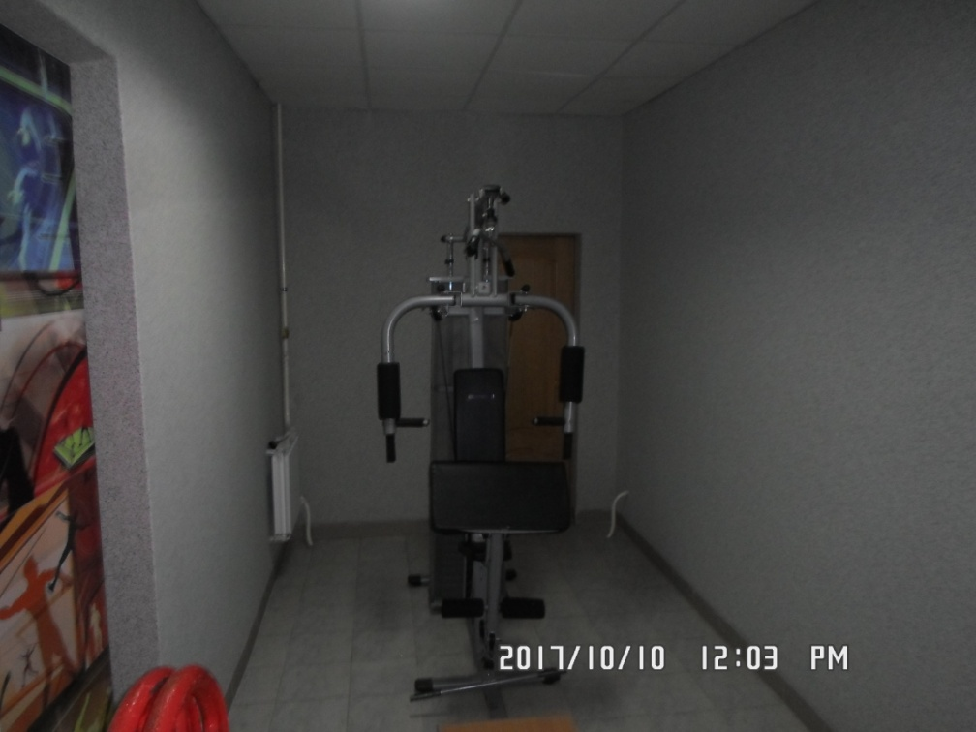
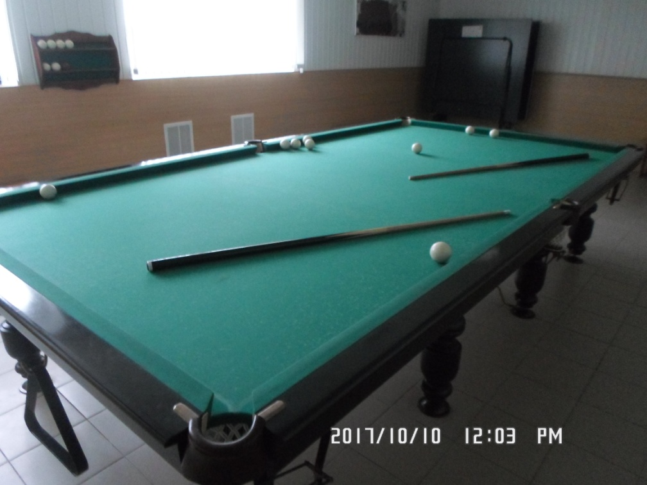
I. Создание здоровьесберегающей среды. Оздоровительно-физкультурная деятельность на предприятиях.

Slide 30
II. Профилактика неинфекционных заболеваний. Рациональное питание
При тесном взаимодействии с УО «Вилейский государственный колледж» был проведен ряд мероприятий направленных на культуру здорового питания, так в рамках проведения кулинарного шоу «День Судака-2017», «Драник-шоу», «Сырая сыроежка-2017», специалистами Вилейского районного центра гигиены проведены выступления об основах правильного питания, розданы тематические информационно-образовательные материалы.
В рамках проведения Единого дня здоровья “День здорового питания” проведен ряд профилактических мероприятий, на улицах г.Вилейка был проведен блиц-опрос населения с целью оценки уровня знаний по основам здорового питания. Жители отвечали на вопросы о кратности приема пищи, интервалами между приемами, о полезных и вредных продуктах, принципах питания, которые помогут как можно дольше оставаться здоровым, значительно улучшить качество жизни и т.д, вместе с этим были разработаны информационно-наглядные материалы, которые в дальнейшем были распространены по организациями и учреждениям города.

Slide 31
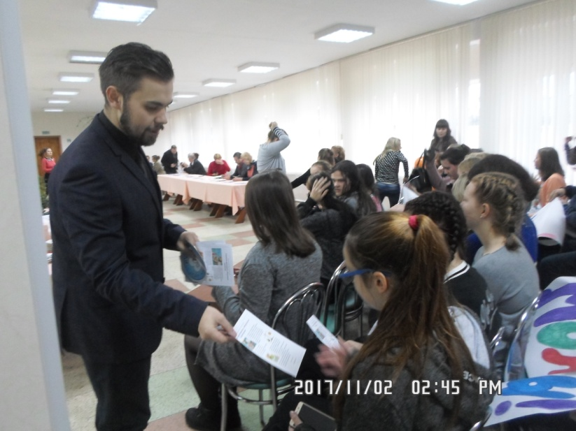
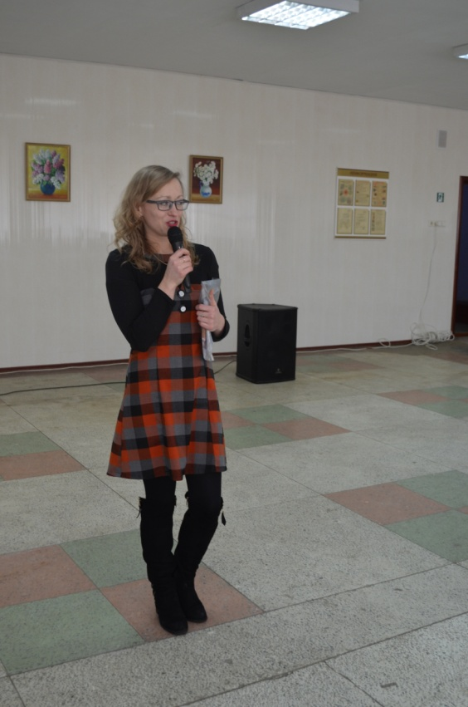
II. Профилактика неинфекционных заболеваний. Рациональное питание

Slide 32
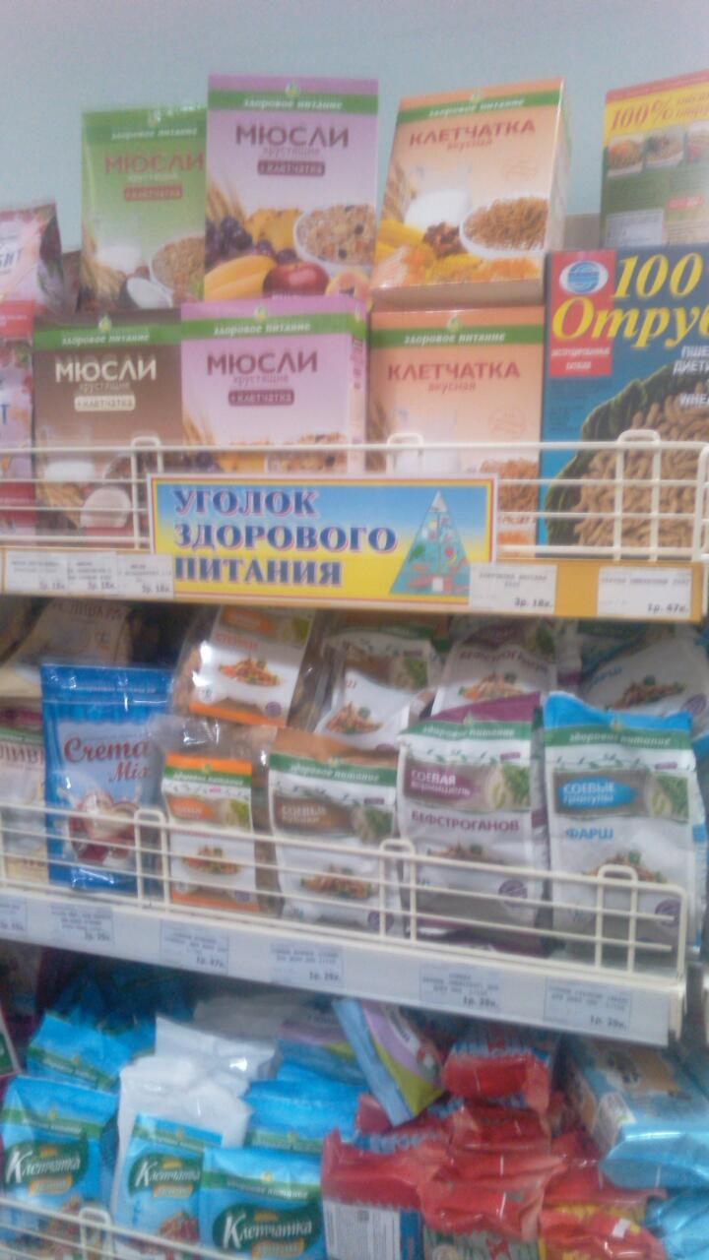
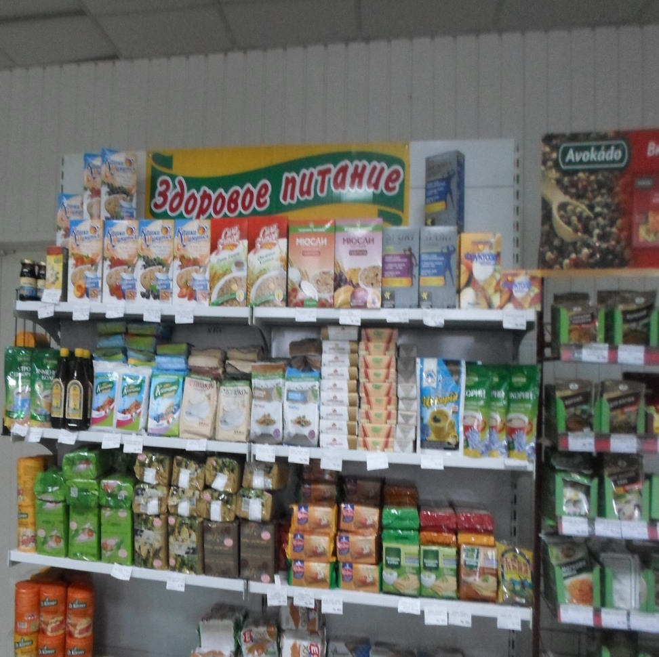
II. Профилактика неинфекционных заболеваний. Рациональное питание
В торговых объектах города оборудованы уголки здорового питания.
Магазин №10 «Вилия» КУП «Содружество» ул.Партизанская,54 г.Вилейка
Магазин №29 «Вилия» КУП «Содружество» ул.17 Сентября ,28 г.Вилейка

Slide 33
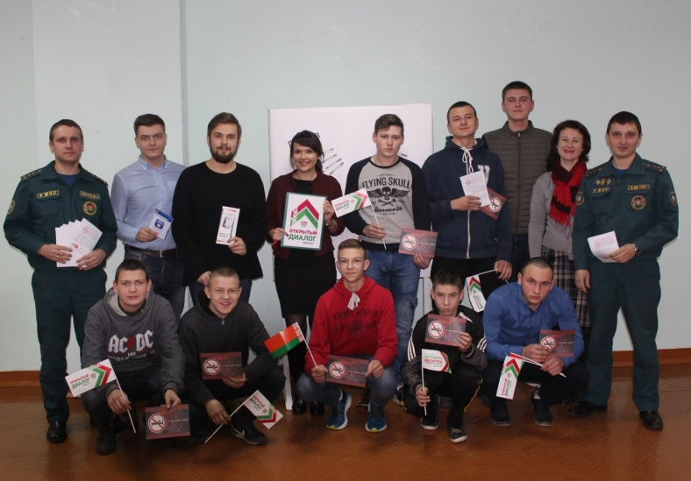
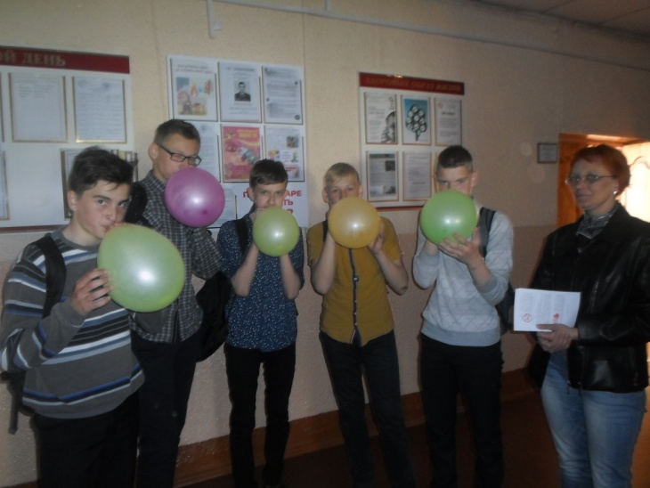
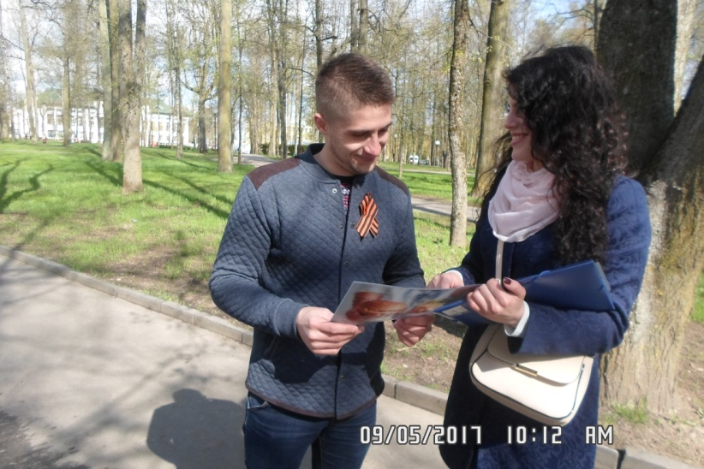
II. Профилактика неинфекционных заболеваний. Профилактика пагубных привычек.
Отделом экономики райисполкома, отделом идеологической работы, культуры и по делам молодёжи, Вилейским райЦГиЭ, РК ОО «БРСМ» в районе реализуется проект «Дни трезвости» с ограничением реализации алкогольной и слабоалкогольной продукции и пива.
Специалистами Вилейского райЦГиЭ, УЗ «Вилейская ЦРБ» совместно с ОО РК «БРСМ» в учреждениях образованиях проведены циклы мероприятий для учащихся на тему: «Я люблю тебя жизнь», «Здоровая молодежь – богатство Вилейщины!; совместно с учреждениями образования проведены мероприятия Флэш-акция «Мы против курения!», «Информ-дайджест «Курение и болезни», «Спортивные эстафеты «Жизнь без вредных привычек» и др..

Slide 34
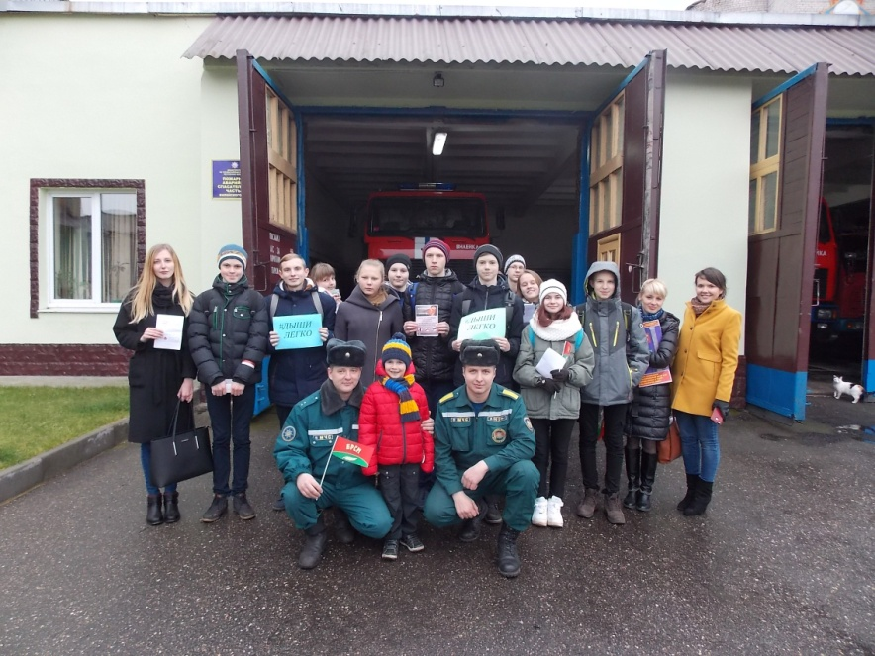
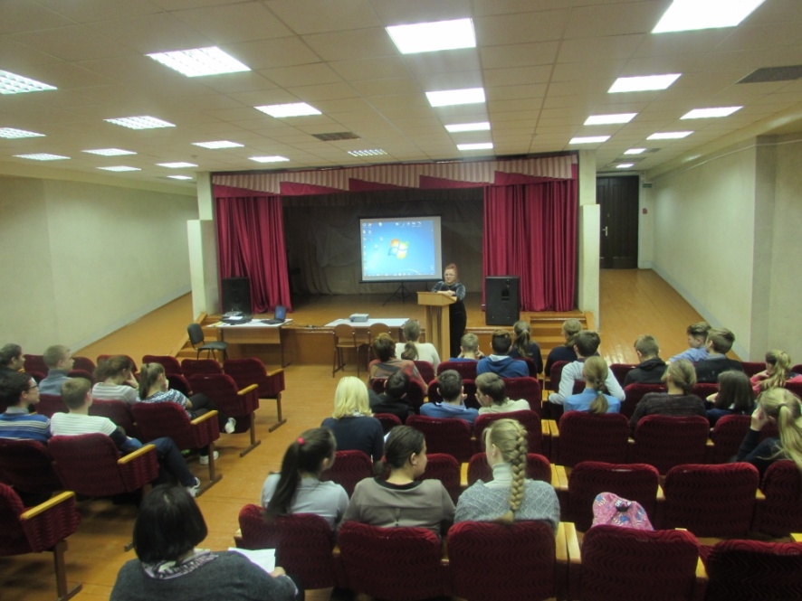
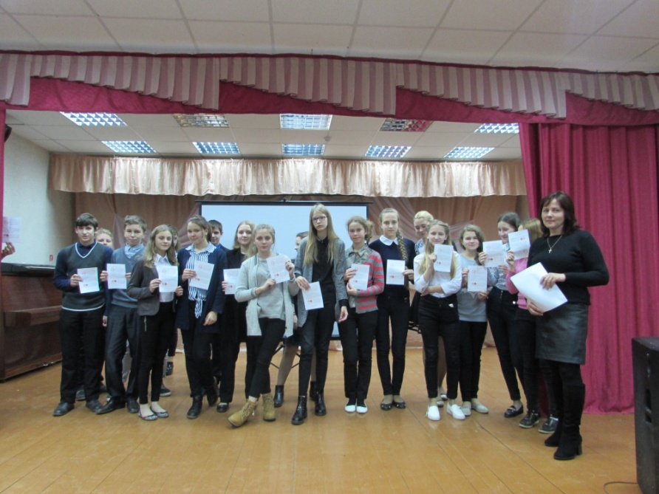
II. Профилактика неинфекционных заболеваний. Профилактика пагубных привычек.
В рамках республиканской информационно - образовательной акции в связи с проведением 17- ноября Всемирного дня некурения. Профилактика онкологических заболеваний специалистами Вилейского райЦГиЭ ряд мероприятий: Информационно-образовательная акция: «Дыши свободно», видеожурнал: «О вреде курительных смесей. Профилактика табакокурения», тренинг «Никотиновая зависимость» и др.

Slide 35
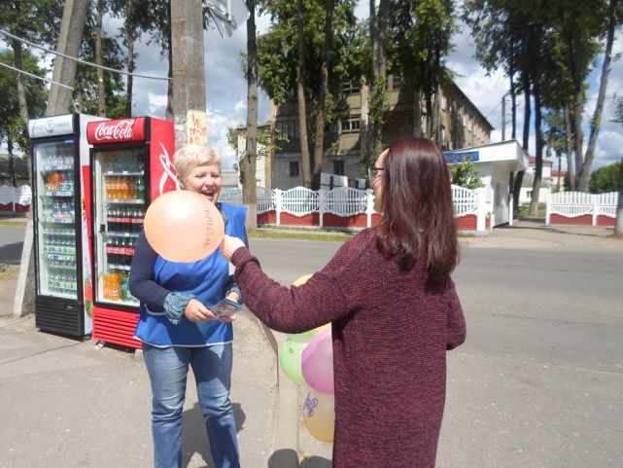
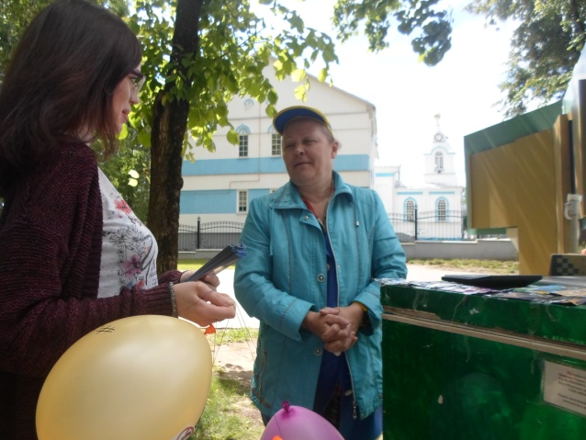
II. Профилактика неинфекционных заболеваний. Профилактика пагубных привычек.
На базе отделения социальной адаптации и реабилитации ГУ «Вилейский территориальный центр социального обслуживания населения» продолжает свою работу группа анонимных алкоголиков (АА), также на базе Вилейского районного центра дополнительного образования детей и молодежи начала свою работу группа выходного дня для жителей района.
Значимость пьянства и алкоголизма как социальной проблемы за последние годы прогрессивно возрастает. Отмечается тенденция к росту среди молодежи. В УЗ «Вилейская ЦРБ» в 2017 году закодировано 80 человек.
В целях профилактики алкоголизма Вилейским райЦгиЭ с жителями города проведен ряд мероприятий в День профилактики алкоголизма с отметкой #stopalcogol для привлечения внимания не только на улицах города, но и в социальных сетях. Разработаны информационно-наглядные материалы, которые распространялись среди жителей города.

Slide 36
II. Профилактика неинфекционных заболеваний. Профилактика пагубных привычек.
Также продолжается работа группы анонимных наркоманов «Панацея», основной целью которой является предоставление информации о возможности выздоровления тем, кто еще употребляет наркотики и страдает от зависимости.
По профилактике наркомании ведется широкая работа при тесном взаимодействии с учреждениями образования, РК ОО «БРСМ», УЗ «Вилейская ЦРБ», РОВД. В 2017 году проведены следующие мероприятия: проведены открытые диалоги с учащимися 9-11 классов. С учениками также проводились игры «Спорные утверждения», «Наркотики – дорога в АД!», организован видеожурнал, со студентами в рамках районных акций «Я люблю тебя жизнь», «Здоровая молодежь – гордость Вилейщины», проведены встречи с социальными педагогами «Нет! Наркотикам в молодежной среде».

Slide 37
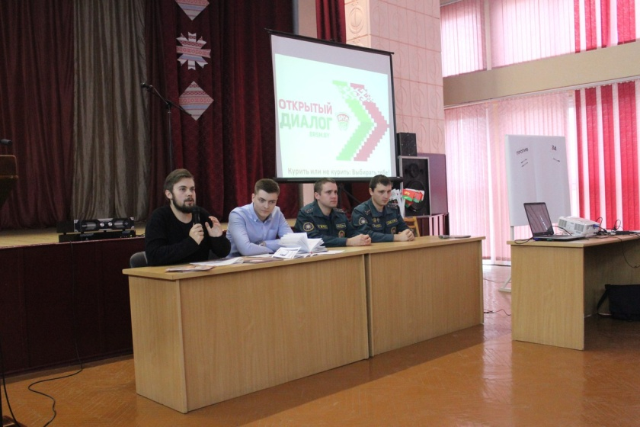
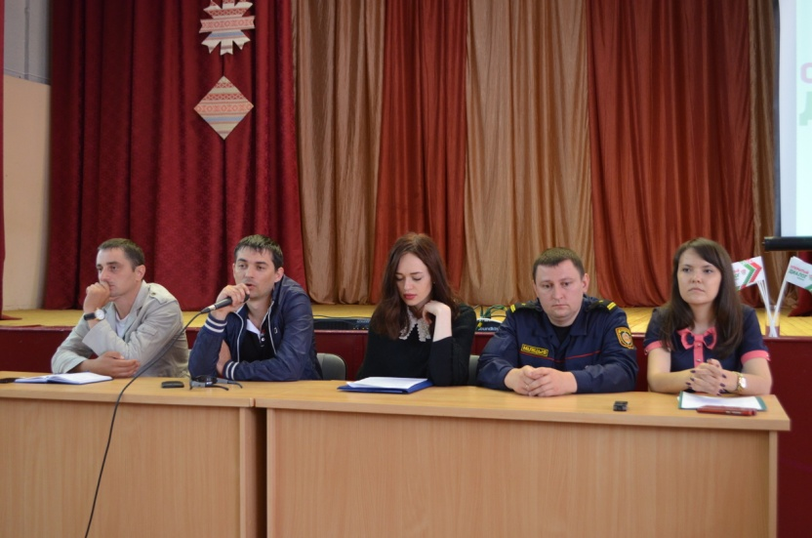
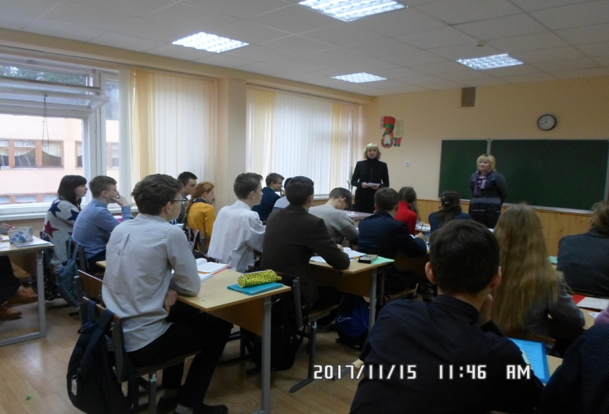
II. Профилактика неинфекционных заболеваний. Профилактика пагубных привычек.

Slide 38
II. Профилактика неинфекционных заболеваний. Профилактика пагубных привычек.
С 20 октября по 1 декабря проводился районный конкурс рисунков «Детство — за здоровый образ жизни!», организованный Вилейским районным центром гигиены и эпидемиологии совместно с отделом образования, спорта и туризма Вилейского райисполкома. Цель конкурса заключалась в пропаганде и популяризации здорового образа жизни, профилактике ВИЧ-инфекции и СПИДа, воспитании неприятия табака, алкоголя и наркотиков у детей и молодежи.

Slide 39
II. Профилактика неинфекционных заболеваний. Двигательная активность.
Достаточная двигательная активность и профилактика гиподинамии являются одними из наиболее важных составляющих профилактики заболеваний неинфекционной природы. В 2017 году при тесном взаимодействии в этом направлении проводилась активная работа: часы здоровья и фзкультминутки для детей дошкольного возраста; ««Велобум-2017», «Спортивный праздник для инвалидов и членов их семей «Мы вместе», спортивные эстафеты для детей школьного возраста и подростков.

Slide 40
II. Профилактика неинфекционных заболеваний. Двигательная активность.
Активно проходят спартакиады среди трудовых коллективов по таким видам спорта как волейбол, плаванье, футбол, лыжный спорт, настольный теннис, дартс и др.
В 2017 году в районе реализованы проекты «Энергия молодости», «Велопробег к международному Олимпийскому дню», велопробег к Европейской неделе мобильности по организации велосипедного туризма на Вилейщине.
Проведены благотворительные забеги : «Забег тысячи сердец», «Вызов 100 000»

Slide 41
II. Профилактика неинфекционных заболеваний. Двигательная активность.
Для пропаганды двигательной активности в пожилом возрасте проведены встречи с участниками клуба «Преодоление» и пожилыми людьми на базе ГУ «ВТЦСОН», проводились бесплатные мастер-классы по скандинавской ходьбе в ходе реализации проекта «Звезда надежды», а также на празднике «Уха-фест».
Спортландия «Мы за ЗОЖ!», которая прошла 28 декабря на базе ФОЦ «Сатурн». Две команды из числа посетителей отделения дневного пребывания для граждан пожилого возраста, социального пункта аг.Шиловичи ГУ «Вилейский ТЦСОН» и участников проекта «Звезда надежды» соревновались в быстроте и ловкости.

Slide 42
II. Профилактика неинфекционных заболеваний. Двигательная активность.

Slide 43
II. Профилактика неинфекционных заболеваний. Информационная работа.
В районной газете «Шлях Перамогi» имеется постоянная рубрика «Здоровый город», в которой публикуются статьи на тематику ЗОЖ.
На интернет сайтах Вилейского райЦГиэ, УЗ «Вилейская ЦРБ» и сайте Вилейского районного исполнительного комитета, а также сайтах учреждений образования района выделен отдельный раздел по формированию здорового образа жизни, на сайте Вилейского районного исполнительного комитета создан раздел «Здоровый город», также в социальной сети «Вконтакте» создана группа «Вилейщина за здоровый образ жизни», участниками которой являются более 500 человек.
Печатается социальная реклама по пропаганде здорового образа жизни на «жировках» за оплату коммунальных услуг, запущена социальная реклама по пропаганде здорового образа жизни на «бегущей строке» в городских автобусах.
На предприятиях и организациях района проводятся лекции и беседы по вопросам ФЗОЖ.
На праздниках и крупных мероприятиях города сотрудниками Вилейского райЦГиЭ проводится разъяснительная работа среди населения, о пользе ЗОЖ и профилактике НИЗ.

Slide 44
II. Профилактика неинфекционных заболеваний. Информационная работа.

Slide 45
II. Профилактика неинфекционных заболеваний. Информационная работа.
В рамках реализации проекта ЕС ПРООН «Содействие развитию на местном уровне в Республике Беларусь» в Вилейке впервые прошел «Уха-фест». Эпицентром первого фестиваля ухи стал городской пляж водохранилища.

Slide 46
II. Профилактика неинфекционных заболеваний. Информационная работа.

Slide 47
II. Профилактика неинфекционных заболеваний. Информационная работа.
В 2017 году, с целью популяризации ФЗОЖ медицинскими работниками Вилейского района было проведено 458 выступлений по радио, опубликовано 64 статей в печатных изданиях, в сети интернет размещено 411 информаций.
Имеется логотип «Вилейка – здоровый город», издан в типографии на самоклеющейся основе и распространен среди объектов Вилейского района, в том числе в общественном транспорте. Издано 253 информационно-образовательных материалов общим тиражом 15916.
В 2017 году с целью формирования здорового образа жизни, профилактики заболеваний и зависимостей медицинскими работниками проведено 104 семинара, 14 социологических исследований, проведено 250 киновидеолекториев, 1285 лекториев, 116 заседаний школ здоровья, 359 групповых консультаций и 2872 индивидуальных, проведена 24 акции, 29 дней и праздников здоровья, 17 заседаний круглого стола, 5656 групповых бесед.

Slide 48
II. Профилактика неинфекционных заболеваний.
УЗ «Вилейская ЦРБ» проведится скрининг состояния здоровья населения (измерение уровня глюкозы, холестерина, гормонов в крови, маркеров онкологических заболеваний), результаты которого используются при диспансеризации населения. Также продолжает свою работу «Центр здоровья подростков и молодёжи», охват которого в 2017 году составил 363 человека.

Slide 49
III.Распространение информации о проблеме ВИЧ/СПИД.
В УЗ «Вилейская ЦРБ» проводится скрининговое обследование лиц на ВИЧ-инфекцию, в том числе анонимное. С целью ранней диагностики в 2017 году было обследовано 5188 человек.
Большая часть мероприятий по профилактике ВИЧ/СПИД реализуется при взаимодействии с учреждениями образования. Используются такие методы работы как круглые столы, часы вопросов и ответов, мероприятия в формате «открытого диалога», классные часы, часы здоровья, спортивные соревнования, флеш-мобы, тематические выставки, дискотеки. В районе имеются 158 волонтеров среди учащихся учреждений образования, также на объектах различных форм социальных услуг, предприятиях и организациях города размещена информация по основным направлениям профилактики ВИЧ-инфекции. Проблема ВИЧ/СПИД широко освещается в средствах массовой информации.

Slide 50
III.Распространение информации о проблеме ВИЧ/СПИД.

Slide 51
III.Распространение информации о проблеме ВИЧ/СПИД.
Специалистами Вилейского райЦГиЭ в 2017 году проведено 10 выступлений по ведомственному радио, 18 выступлений на районном радио;
Размещено 18 информаций на сайте Вилейского райЦГиЭ приуроченных к Всемирному дню борьбы со СПИД, а также в целях привлечения внимания к данной проблеме.
Дважды информация, о проблеме ВИЧ/СПИД размещалась на жировках по оплате коммунальных услуг.
Специалистами Вилейского райЦГиЭ совместно с учащимися гимназии №2 г.Вилейки проведен флешмоб приуроченный к Всемирному дню борьбы со СПИДом, в ходе которого красные ленточки на деревья для привлечения внимания к данной проблеме, ГУО «Вилейская гимназия №1 «Логос» открытый диалог на тему: «Мое здоровье, мое право!» и час вопросов и ответов «Лента памяти», с просмотром видеофильма. Проведен открытый диалог со студентами Вилейского государственного колледжа «Достучаться до небес: проблема ВИЧ и СПИДа в современном обществе».
Разработаны и распространены буклет «СПИД. Есть ли в каждом из нас милосердие?» - 200 экземпляров, листовка «Профилактика ВИЧ/СПИД» – 200 экземпляров, листовка «Профилактика ВИЧ-инфекции» – 200 экземпляров.
Прочитано 17 лекций (362 человека), проведено 33 бесед (309 человек).
Оформлен информационный стенд.

Slide 52
ЗДОРОВЫЙ ГОРОД – это не город, достигший определенного уровня здоровья населения, а город, добивающийся постоянного улучшения здоровья и качества жизни своих граждан, город в котором здоровье – приоритетная проблема всей городской жизни.

Slide 53
Спасибо за внимание!

